Slide 1

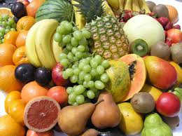
স্বাগতম

Slide 2
পাঠ পরিচিতি
শ্রেণি : ১ম বিষয়: গণিত সময়: ৪০ মিনিট
পাঠ শিরনাম:তুলনা
পাঠ্যাংশ : কম- বেশি ( পৃষ্ঠা-১)

Slide 3
শিক্ষন ফল
১.১.১ কম বেশি তুলনা করে বলতে পারবে

Slide 4
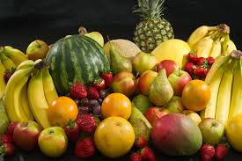
আবেগ সৃষ্টি

Slide 5
উপস্থাপনেরধাপ
১. বিভিন্ন ছবি দেখিয়ে একাকী চিন্তা ও দলে আলোচনা করে কোন ছবিতে কম কোন ছবিতে বেশি তা বলতে সহায়তা করব।

Slide 6
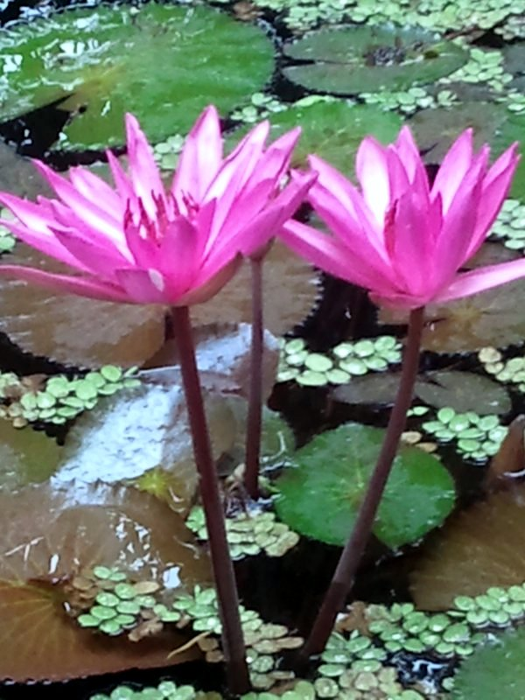

কম
বেশি

Slide 7
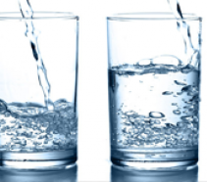
কম
বেশি

Slide 8
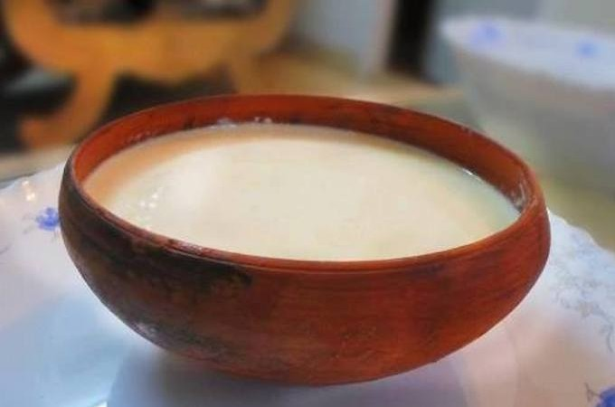
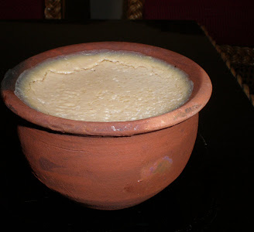
কম
বেশি

Slide 9


কম
বেশি

Slide 10


বেশি
কম

Slide 11


কম
বেশি

Slide 12

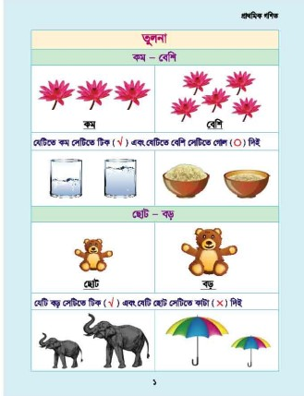
পাঠ্য বই দেখা

Slide 13




দলীয় কাজ
ক দলের কাজ
খ দলের কাজ

Slide 14

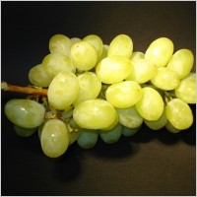
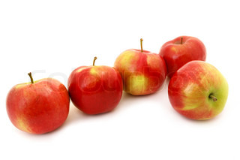
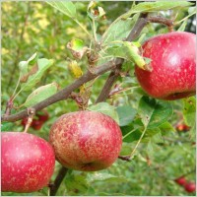
মূল্যায়ন

Slide 15
নিরাময়
নিজে ওপারগ শিশু দিয়ে অপারগ শিশুদের

Slide 16

ধন্যবাদ

